Slide 1

高校创新创业教育
系统化构建的必然
gta college of entrepreneurship
宁波财经学院国泰安创业学院
张安宁 执行院长
教授、高级工程师
changanning@163.com
13770397366（手机、微信）
http://www.gtafe.com

Slide 2

二、创新创业教育案例
（一）国泰安创业学院简介
深圳国泰安教育技术有限公司成立于2000年，是一个覆盖高等教育、职业教育、基础教育、学前教育、社会培训以及高端金融服务等领域的教育服务集团公司。
国泰安创业学院是国泰安公司与高等院校合作实施创新创业教育的产物，成立于2012年。

Slide 3

二、创新创业教育案例
国泰安创业学院使命：
响应国家“双创教育” 战略决策要求，与地方政府、军队、高校、行业、企业等合作实施“创新创业教育”，培养各类不同层次的具有创业精神和能力的高素质人才。
国泰安创业学院在近十年的创新创业教育探索实践中，积累了丰富的经验和资源，形成了鲜明的特色。其独创的创业人才培养模式具有比较普遍的借鉴、应用和推广价值。

Slide 4

二、创新创业教育案例
优秀案例
国泰安教育技术有限公司与宁波财经学院于2013年初正式签署协议，合作共建宁波财经学院国泰安创业学院。
创建了我国高校最早的创业本科学历教育——工商管理专业（创业管理方向）。
2020年，经教育部批准，该专业被正式列入2021年国家本科招生增加目录，专业名称为“创业管理专业”。2021年，宁波财经学院被教育部批准，成为全国本科高校中唯一招生“创业管理专业”的学校。

Slide 5
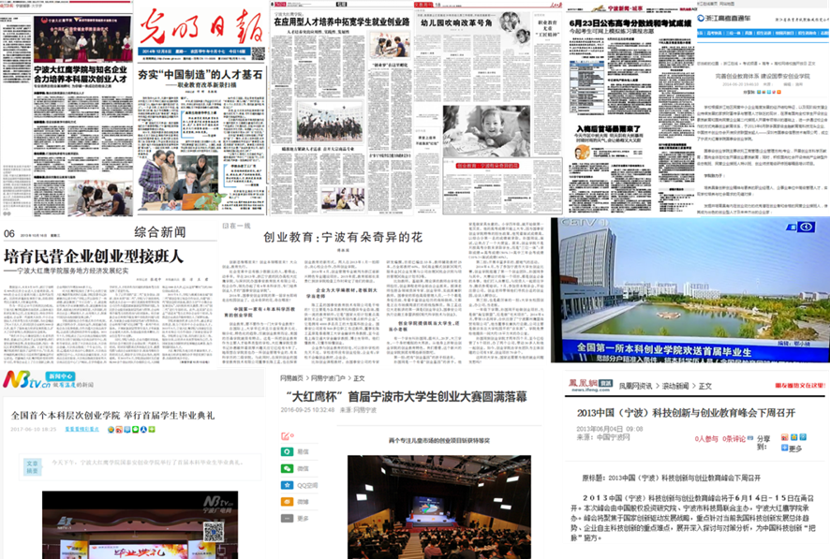
二、创新创业教育案例
国泰安创业教育的影响与成果：
30+
30余家媒体，上百次报道
2014年12月8日《光明日报》头版头条报道：“学院为地方培养紧缺型人才、服务地方经济发展的办学举措受到宁波市委、市政府的充分肯定。”
2016年3月24日《人民日报》专题报道：“2014年4月，创业管理专业被列为浙江省新兴特色专业建设项目。2015年底，教育部部长袁贵仁到访该学院检查工作时肯定了他们的做法”。

Slide 6
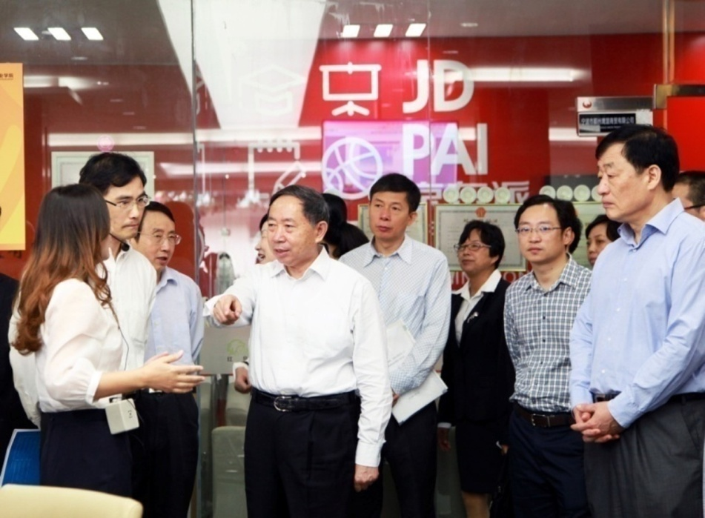
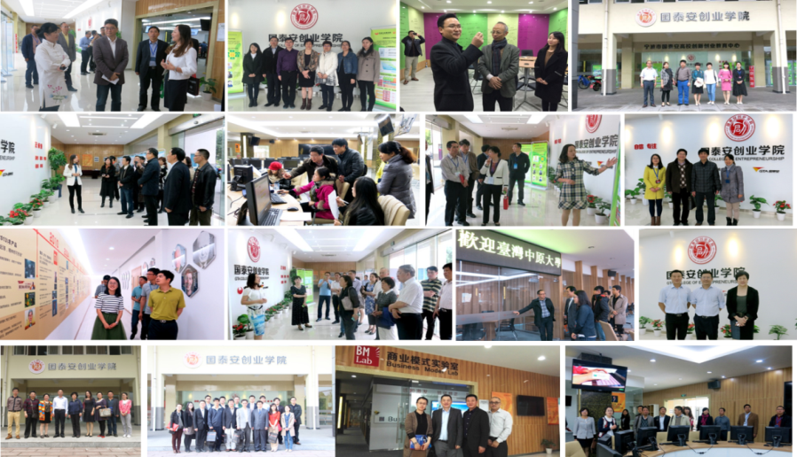
二、创新创业教育案例
100+
上百位各级政府和高校领导考察指导
2015年10月22日，时任教育部部长袁贵仁来学院考察指导，勉励国泰安创业学院要不断总结经验，创新提升，向教育部提交创业教育实践专题报告。
“创业教育需要创新人才培养模式，国泰安创业学院先行一步，成绩可嘉，经验值得推广。”
——袁贵仁（2015年时任教育部部长）

Slide 7

二、创新创业教育案例
（二）关于创业管理专业
这是一个基于商科的创业教育专业
1.人才培养理念
（1）“创业心智技能培养”的理念
在学生的能力培养上，以创业实务能力培养为主要目标，突出心智技能的培养与训练，强化创业实践。
（2）“商业模式+”的专业教育理念
将商业模式设计与应用技术技能、科研项目成果、服务项目、发明、创造、专利、经营管理、市场营销等紧密结合起来，引导学生以创业项目的开发、实施为出发点，大力实施创业项目的培育与孵化，培养学生商业模式设计应用能力和社会创业能力。

Slide 8
二、创新创业教育案例
2.人才培养模式
由工商管理专业主要课程与创业能力培养课程两个维度组成复合型、实务型的创业课程体系。
由认知实习、课程和学期综合训练、创业岗位实习和毕业创业项目组成的进阶式实践教学体系。
专业二维复合：
实践四级进阶：
创业项目导向：
以创业项目为人才培养的重要载体，加强创业项目的培育与孵化，扎实培养学生的社会创业能力。
将创业大讲堂、论坛与沙龙、素质拓展、社会之窗、创业沙场、项目孵化等活动全面融入创业人才培养中。
创业活动融入：

Slide 9


二、创新创业教育案例
3.人才培养定位
（1）具有内在创业动力，作为创业团队领袖或合伙人，进行自主创业的中小企业新一代创业者。
（3）在经济管理部门、企业等就业，成为具有创新创业素养和能力的创业管理工作者、职业经理人或潜在的创业者。
（2）传承家族企业，在原有基础上推进企业二次创业、再上高峰的民营企业高素质接班人。

Slide 10
二、创新创业教育案例
4.历届毕业生毕业创业项目情况统计
2017届
2018届
2019届
2020届
2021届
毕业生创业团队39个,
毕业生创业团队30个,
首届毕业生创业团队34个,
毕业生创业团队33个,
毕业生创业团队38个,
学生毕业当年创业率83%
学生毕业当年创业率43%
学生毕业当年创业率80%
学生毕业当年创业率49%
学生毕业当年创业率59%

Slide 11
二、创新创业教育案例
商业模式实验室主要功能：通过商业模式认知、设计、验证、实施与支持等系列训练，帮助学生创业团队设计和完善商业模式，推进商业模式与科技成果、社会服务成果等的融合，帮助学生实现从创业想法到创业雏形再到创业实践。该实验室长年应用在国泰安创业学院的教学实践中，在创业人才培养过程中发挥了重要的作用。
建设与运行要素：商业模式实验室网站；实验管理平台；商务场所及设备；系列实训实践软件；实验教学项目及教学指导手册；创业比赛项目指导资料；实验教学标准等；配备专兼职实验指导教师等。

Slide 12

二、创新创业教育案例
7.国泰安创业学院创业教育实践活动
国泰安创业学院开发的、具有自身特色的学生创业教育实践活动分为“创业大讲堂”、“论坛与沙龙”、“素质拓展”、“社会之窗”、“创业沙场”、“项目孵化”等多个板块。以此作为学生创业教育实践的重要载体，配合创业课程教学，贯穿于创业人才培养的全过程。

Slide 13

二、创新创业教育案例
9.国泰安创业教育课程体系简介
由创新创业基础、商业模式设计、创业能力培养等内容组成复合型、实务型的创新创业课程体系（含实践课程）。
创新创业课程的内容涉及创新思维、创业意识、创业过程、创业能力、商业模式、项目融资、运营管理、团队建设等。其中，以心智技能培养和训练为主的创业实践占有重要比例，为创业项目孵化和实现创业教育中学生的知识、素质与应用能力的均衡发展奠定坚实基础。
创业教育课程体系的部份课程组成如下：

Slide 14

二、创新创业教育案例
课程名称 | 课程类别 | 课程资料 | 参考学时/周
创新思维与创造力开发 | 创业基础课程 | 课程标准、教学参考PPT等
创业基础与实务 | 创业基础课程 | 课程标准、教学参考PPT等
创业环境与政策法规 | 创业基础课程 | 课程标准、教学参考PPT等
商业价值发现与项目选择 | 创业实务课程 | 课程标准、教学参考PPT等
商业模式设计与创新 | 创业实务课程 | 课程标准、教学参考PPT等
商业模式创新案例分析 | 创业实务课程 | 课程标准、教学参考PPT等
商业计划书撰写与路演 | 创业实务课程 | 课程标准、教学参考PPT等
创业团队与管理 | 创业实务课程 | 课程标准、教学参考PPT等
创业投资与融资 | 创业实务课程 | 课程标准、教学参考PPT等
市场营销 | 创业实务课程 | 课程标准、教学参考PPT等
创业企业财务管理基础 | 创业实务课程 | 课程标准、教学参考PPT等
企业发展与公司治理等 | 创业实务课程 | 课程标准、教学参考PPT等

Slide 15

学校的创新创业教育是一个综合性的、系统性的教育。创新创业教育体系的建立，在操作实施层面上，既包括前述案例创业学历教育，还包括其他多方面的内容。梳理一下，大体包括：
1.创新创业学院建设（功能、架构与运行）；
2.创新创业通识教育、学历教育的实施；
3.专创融合创新创业教育；
4.大学生课外创新创业教育实践活动；
5.创新创业大赛；
6.创新创业导师团队建设与管理；
7.创新创业基地的建设与管理；
8.学校创新创业文化建设；
9.以创新创业教育为主题的各类教学成果经验的总结等。
上述各项相互交融，每一个方面及相互作用都值得深入探索和研究，现从“专创融合”创新创业教育入手简述双创教育的系统化建设。
三、创新创业教育系统化

